Slide 1
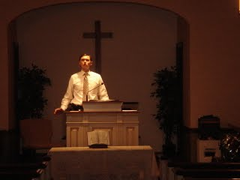
TUYÊN ĐẠO PHÁP 2: Nâng cao việc rao giảng lời Chúa
Tiến sĩ Rick Griffith • Trường Kinh Thánh Singapore • BibleStudyDownloads.org
Dr Alan Stanley, Mueller School of Ministries, Australia

Slide 2
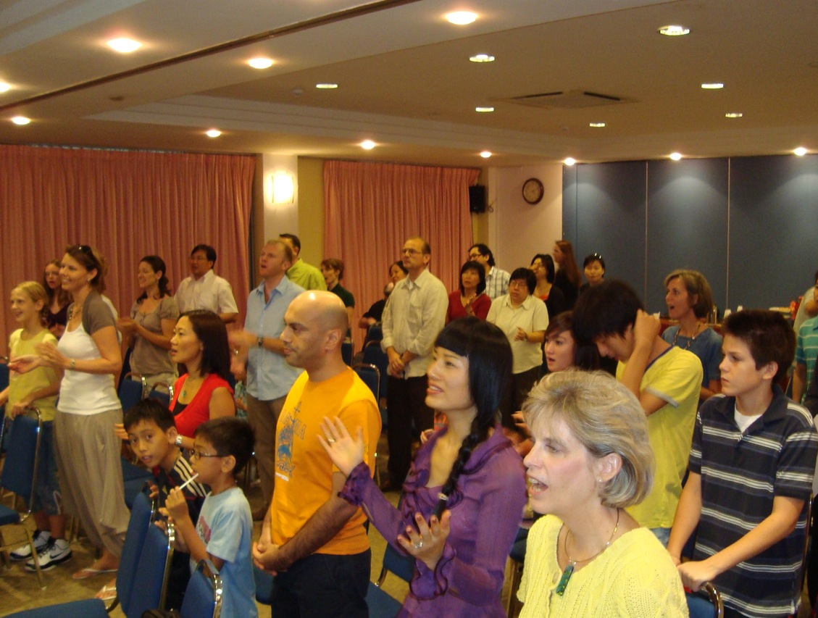
Our People
35 người từ 10 quốc gia

Slide 3
www.cicfamily.com

Slide 4
Tuyên Đạo Pháp—BibleStudyDownloads.org
Tải Về Tài Liệu Nghiên Cứu Kinh Thánh
Notes:
Preaching/Homiletics VN

Slide 5
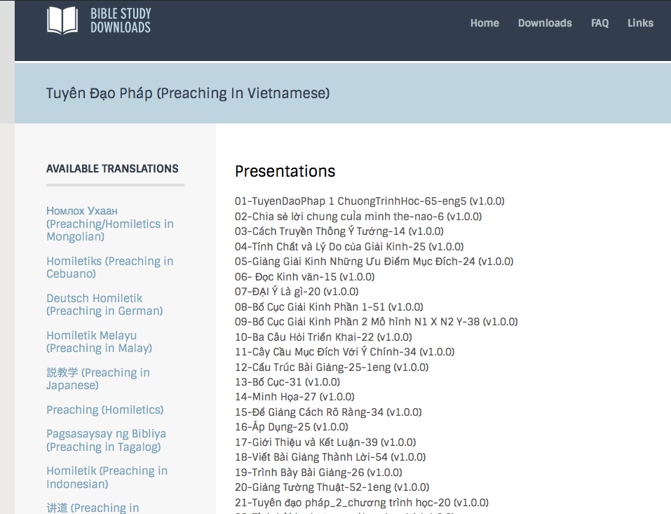
Preaching PPT
Biblestudydownloads.org

Slide 6
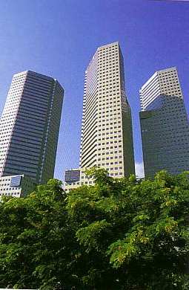
Our Goal: To Bridge the Gap!
Mục tiêu của chúng tôi: Để thu hẹp khoảng cách!

Slide 7
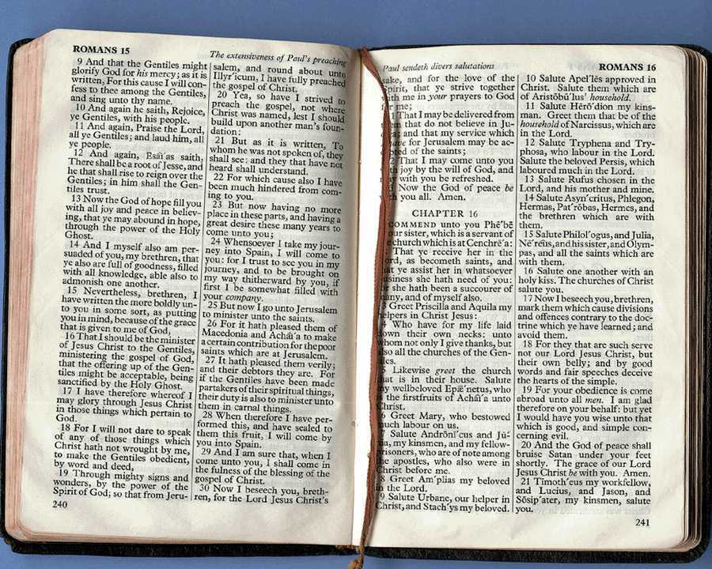
Miêu tả khóa học
A
Những kỹ năng được sâu sắc thêm trong việc chuẩn bị bài giảng hiêu quả và phân phát đã được bắt đầu trong tuyên đạo pháp I. hướng dẫn bổ sung về chuyển đổi chú giải Thánh Kinh vạch ra để phác thảo bài giảng cho các sứ điệp chính xác, những sứ điệp đề tài, sử dụng hợp lý các hình minh họa, và phóng thích bài giảng. Sinh viên rao giảng ít nhất hai bài giảng trong lớp. Điều kiện tiên quyết: Tuyên đạo pháp I.

Slide 8
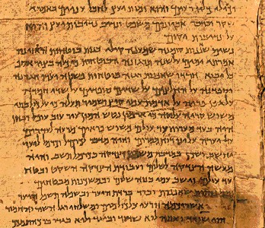
Những mục tiêu của khóa học
A
Đến cuối của khóa học sinh viên sẽ có thể ...
Khả năng an nói lưu loát rõ ràng hơn các tài liệu cần thiết đã giảng dạy trong Tuyên đao pháp I.
B. Phát triển tốt hơn trong việc chú giải and bố cục bài giảng than là có thể trong Tuyên đạo pháp 1.
C. Đạt được nhiều hơn sự tự tin rao giảng đoạn Thánh Kinh trước lớp.
D. Nêu rõ những vấn đề duy nhất để giảng dạy một số loại bài giảng (tường thuật, truyền giáo, chủ đề, đám cưới, đám tang, gây tranh cãi, v.v..)

Slide 9
Những mục tiêu của khóa học
A
Đến cuối của khóa học sinh viên sẽ có thể ...
E. Hiểu được các yếu tố cần thiết của giảng tốt hơn bằng cách chuyển chúng thành một ngôn ngữ khác (ưu tiên) hoặc khác bằng cách dạy năm buổi (monolinguals).
F. Các ứng dụng có liên quan từ một văn bản của Kinh Thánh.
G. Đánh giá / bài giảng của riêng mình và của người khác của mình và biết tại sao họ là tốt hay xấu để biết làm thế nào để cải thiện chúng.

Slide 10
Những mục tiêu của khóa học
A
Đến cuối của khóa học sinh viên sẽ có thể ...
H. Giảng tường thuật, thời sự, chủ đề, truyền giáo, đám cưới, những bài giảng đám tang.
I. Đạt được các kỹ năng và sự tự tin để thiết kế chương trình trình chiếu để sử dụng trong giảng dạy.

Slide 11
4 Mục tiêu: Một bài giảng cần có…
25
Đúng lẽ thật
Hấp dẫn
Rõ ràng
Thích ứng

Slide 12
Những yêu cầu của khóa học
v
Đọc sách của Ramesh Richard's book (5%)
B. Tóm lượt (5%)

Slide 13
Những yêu cầu của khóa học
v
Readings (5%)
Tóm lượt sách (5%)
Project (20%)
Những bài tập (20%)
Thuyết giảng (50%)

Slide 14
Bài tập gồm 6 bài viết
B
Những bài tập này được chuẩn bị cho việc giảng của bạn

Slide 15
SBC những người giảng & những người đánh giá bài giảng
B

Slide 16
Thực hiện những điều sau cho hai bài giảng 15 phút…
C
Trước ngày Bạn giảng
Bố cục bài giảng. 1 & 2 (or 3 & 4)
Viết dàn ý bài giảng để đưa lên PPT
In bố cục bài giảng của bạn cho mọi người
Viết bài giảng chi tiết rõ ràng
Vào Ngày Bạn giảng…
Nhớ thu âm bài giảng của bạn
Trong vòng hai ngày sau khi giảng…
Tự đánh giá bài giảng (trang 104)

Slide 17
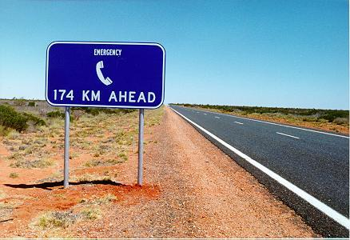
Nếu bạn không rõ về yêu cầu bài tập? Hãy hỏi để được giúp!

Slide 18
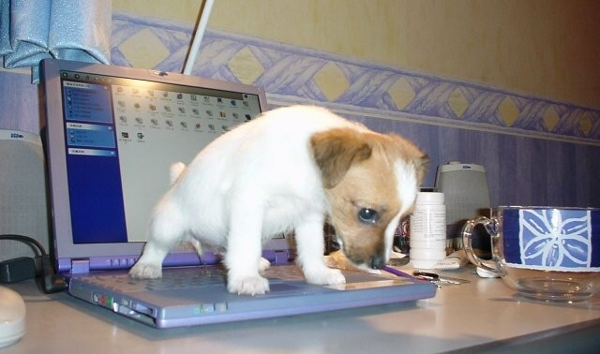
Đánh máy các bài làm của bạn vào máy tính
Nhớ bảo đảm an toàn!

Slide 19
Những vấn đề khác
C
Sao chép bài học trên lớp
Liên hệ tôi
Thùng thư số 19 SBC hoặc ĐT (6559-1513)
ĐTDĐ: 9113-7090
Địa chỉ nhà tại SBC khu 2-302
ĐT nhà: 6762-2011
E-mail: griffith@sbc.edu.sg
Giờ làm việc tại văn phòng của tôi là…
Chúng ta cũng có thể cùng ăn trưa!

Slide 20
Black

Slide 21
Tuyên Đạo Pháp—BibleStudyDownloads.org
Tải Về Tài Liệu Nghiên Cứu Kinh Thánh
Notes:
Preaching/Homiletics VN

